Slide 1
前端三驾马车之 HTML+CSS 入门到实践
构建网页的基础
移动产品部

Slide 2

HTML元素和标签
CSS选择器和样式属性
CSS盒模型和布局
PC端和移动端H5兼容性
综合实践及学习资源

Slide 3
HTML元素和标签
01
HTML基本语法、元素、标签

Slide 4
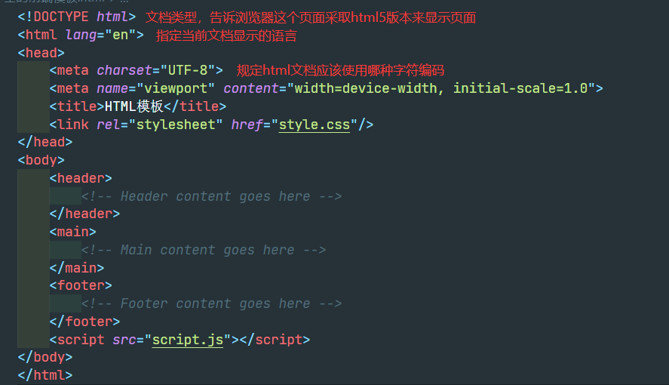
HTML基础
HTML是超文本标记语言（Hypertext Markup Language）的缩写，用于构建网页结构和标记语言。
1 HTML的作用
结构化网页内容，使用标签定义网页中的各个元素和内容
创建链接、展示图像和多媒体，丰富网页的内容和表现形式
语义化和可访问性，有助于提供搜索引擎优化和网页的可访问性。
3 HTML文档结构
2 HTML基本语法
HTML使用标签标识和描述网页中的元素，每个标签都有特定的含义和用途。
标签通常由<开始标签 >和< /结束标签>组成，中间包含元素的内容。eg.<div>我是一条内容</div>
有些特殊的标签必须是单个标签（极少情况）。eg.
标签可以包含属性，HTML属性给标签添加的额外信息，如样式、链接目标等。
eg. <div style=”color:red;”>带内联样式的div</div>
<a href=”a.html” >这是一个链接</a>
4 HTML语义化标签
重点记住每个标签的语义知道用来干嘛的
根据标签的语义，合理使用标签，让页面结构更清晰。
示例代码：1 兼容PC端+移动端的通用HTML模板.html

Slide 5
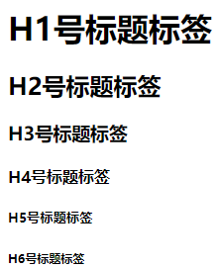
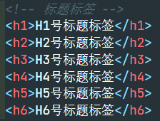



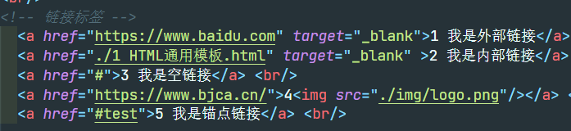
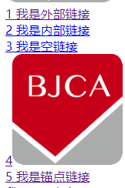

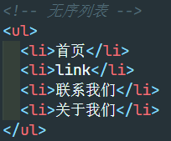
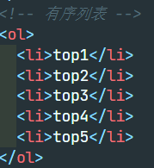



HTML常用标签
标题标签
<h1>~<h6>
文字加粗，字号从大到小一次递减
一个标题独占一行
div和span标签
链接标签
<a href="跳转目标" target="目标窗口跳转方式"> 文本或图像 </a>
href：链接目标的url地址
target：链接打开方式_self默认值 _blank新窗口打开
外部链接: eg.< a href="http:// www.baidu.com "> 百度</a >
内部链接:内部页面之间的相互跳转. 链接为内部页面名称,eg.< a href="index.html"> 首页 </a >
空链接: 没有确定链接目标时，< a href="#"> 首页 </a >
下载链接: href 地址是文件或者压缩包，会下载这个文件
网页元素链接: 文本/图像/表格/音频/视频等都可以添加超链接
锚点链接: 点击链接,快速定位到页面中的某个位置.
eg.< a href="#test"> 首页 </a ><h3 id="test">点首页跳转这里</h3>
没有语义，就是一个盒子用来装内容
<div> 用来布局，但是现在一行只能放一个
<span> 用来布局，一行上可以多个
段落标签
定义段落，将整个网页分为若干个段落
文本在段落中根据浏览器窗口大小自动换行
图片标签
<img> 定义 HTML 页面中的图像
src ：<img>标签的必须属性，指定图片路径
alt：替换文本，图片不能显示的文字
title：提示文本，鼠标放到图片上，显示的文字
图像标签可以有多个属性，写在标签名的后面
属性不分顺序，标签名与属性、属性与属性以空格分开
属性采取 key=“value" 的格式，属性 =“属性值”
列表标签
ul：无序列表，顺序不重要
ol：有序列表，顺序重要
特殊符号：
空格 &nbsp;
> 大于号 &gt;
< 小于号 &lt;
© 版权 &copy；
其他用的少，需要搜一下
示例代码：2 常见标签和属性.html--1-6

Slide 6
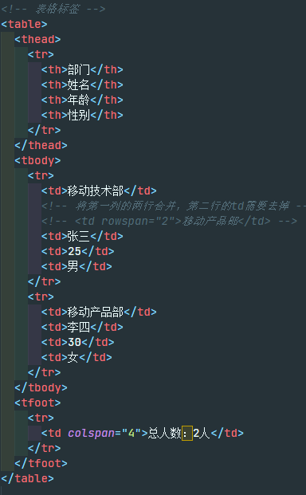
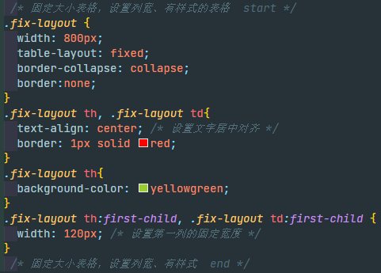
HTML常用标签
HTML表格元素
表格用于展示数据，以下标签都是放在 <table> 标签中
表格由行（rows）和列（columns）组成
表格结构：
使用<table>元素创建表格
表格行：使用<tr>元素定义表格的行
表格头部：使用<thead>元素定义表格的头部
表格主体：使用<tbody>元素定义表格的主体部分
表格尾部：使用<tfoot>元素定义表格的尾部
表格单元格：
单元格内容：用<td>元素定义
表头单元格：用<th>元素定义
合并单元格：rowspan、colspan属性
表格属性：
cellspacing（单元格之间的空白）
cellpadding （单元边沿和内容之间的空白）
width、height、border、background
align：left/center/right （文字对齐方式）
基础表格结构
表格样式
表格宽度固定，设置列宽、有样式
指定为固定布局：table-layout:fixed;
来合并表格边框，使其更紧凑：border-collapse: collapse;
设置表格的边框：border: 1px solid red;
文字在单元格中居中对齐：text-align: center；
设置表头的背景颜色：background-color: yellowgreen;
示例代码：2 常见标签和属性.html--7.表格元素

Slide 7
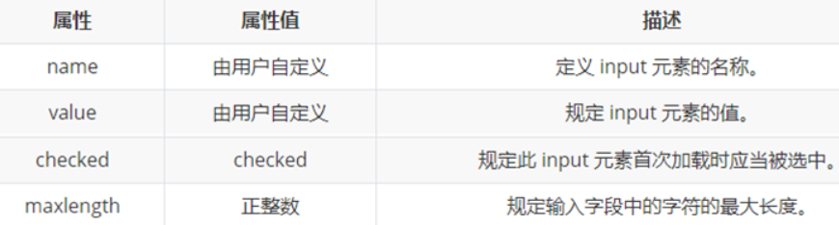
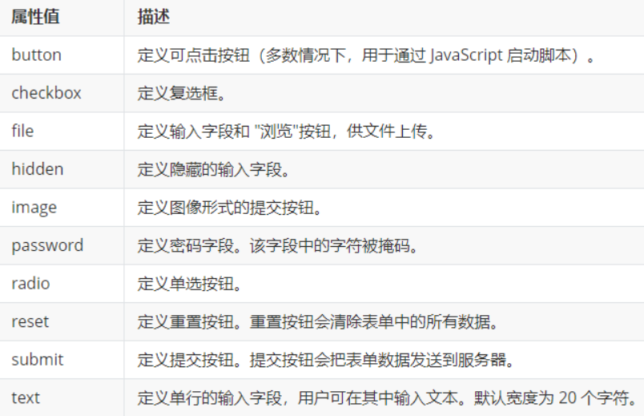
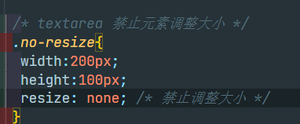
HTML常用标签
HTML表单元素
<form> 标签用于定义表单域，以实现用户信息的收集和传递。
<form> 会把它范围内的表单元素信息提交给服务器.
<form action=“url地址” method=“提交方式” name=“表单域名称">各种表单元素控件</form>
表单控件
<input> 表单元素
标签用于收集用户信息
<input type="属性值" />
<input /> 标签为单标签 type 属性设置不同的属性值用来指定不同的控件类型
type 属性的属性值及其描述如下：
除 type 属性外，<input>标签还有其他很多属性，其常用属性如下：
<label> 表单元素
<select> 表单元素
<label> 绑定一个表单元素, 当点击<label> 标签内的文本时，浏览器就会自动将焦点(光标)选择对应的表单元素上,用来增加用户体验.
<label for="sex">男</label>
<input type="radio" name="sex" id="sex" />
* <label> 标签的 for 属性应当与相关元素的 id 属性相同。
在页面中有多个选项让用户选择，且想要节约页面空间时，可以使用<select>标签控件定义下拉列表。
<select>
<option>选项1</option>
<option>选项2</option>
<option>选项3</option>
...
</select>
<textarea>表单元素
用户输入内容较多，不能使用文本框，使用 <textarea>
<textarea> 用于多行文本输入，比如：留言板、评论
cols=“每行中的字符数” ，rows=“显示的行数”
语法：
<textarea rows="3" cols="20">文本内容 </textarea>
示例代码：2 常见标签和属性.html--8.表单元素

Slide 8

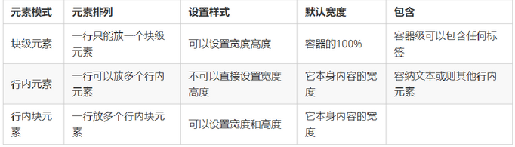

HTML元素
在HTML中，元素分为块级元素、内联元素、行内块元素。
块级元素（Block-level Elements）：
在HTML自占一行，表现页面的结构和大块的内容
宽度默认是容器（父级高度）的100%
常见块级元素：
<div>、<p>、<h1>~<h6>、<ul>、<ol>、<li>等。
块级元素包含（块级元素、内联元素）
注意：文字类的元素内不能放块级元素
<p> 标签用于存放文字，<p> 里面不能放块级元素，特别是不能放<div> 同理， <h1>~<h6>等都是文字类块级标签，里面也不能放其他块级元素
行内块元素
<img />、<input />、<td>
和相邻行内元素（行内块）在一行上，它们之间会有空白缝隙。
一行可以显示多个（行内元素特点）。
默认宽度就是它本身内容的宽度（行内元素特点）。
高度，行高、外边距以及内边距都可以控制（块级元素特点）。
内联元素（Inline Elements）：
内联元素表示文本和行内的小元素。根据内容自动占据所需的宽度，不会打断文本的连续性，不会独占一行，一行显示多个。
常见内联元素包括<span>、<a>、<strong>、<em>、<img>、<input>等。
高、宽直接设置是无效的。
默认宽度就是它本身内容的宽度。
行内元素只能容纳（文本、其他行内元素），不能包含块级元素
注意： 链接里面不能再放链接
元素显示模式的转换
转换为块元素：display:block;
转换为行内元素：display:inline;
转换为行内块：display: inline-block;

Slide 9
学习重点
HTML文档的基本结构组成
<!DOCTYPE> 声明
指定文档类型，告诉浏览器用那个HTML版本解析
<html> 标签
HTML文档的根元素，包含整个网页的内容
<head> 标签
包含网页的元信息，如标题、字符编码等
<body> 标签
含网页的主要内容，如文本、图像、链接等。
常用HTML标签的介绍和用法
<h1> - <h6>：用于定于标题，数字越小，字号越大
<p>：用于定义段落
<ul> 和<li>：用于创建无序列表
<ol> 和<li>：用于创建有序列表
<div>：用于组合其他HTML元素，创建分组或布局结构
<a>：用于创建链接
<img>：用于插入图像
<span>：用于为文本的部分内容设置样式或
<table>：表格标签
<form>/<input>/<select>/<label><button>/<textarea>/<fieldset>：表单元素标签

Slide 10
CSS选择器和样式属性
02
CSS基本语法、选择器、常用样式属性

Slide 11

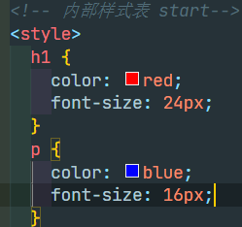

CSS基础
CSS是层叠样式表（Cascading Style Sheets）的缩写，用于控制网页的样式和布局，使网页更加美观、易于阅读，提高页面的交互性。
2 CSS基本语法
由选择器、声明块（属性和值）组成
eg.选择器 { 属性: 值; } h1{color:red; font-size:25px}
选择器用于选择要应用样式的HTML元素
声明块包含一条或多条声明，每条声明由属性和值组成
属性表示要设置的样式属性，值表示属性的取值
属性和属性值之间用英文“:”分开
多个“键值对”之间用英文“;”进行区分
1 CSS的作用
控制网页的外观：
改变颜色、字体、大小、边距、背景颜色等，实现各种视觉效果
页面的布局和排版：
能够控制元素的位置、大小和对齐方式等，实现网页灵活的布局和精确排版
响应式设计：使网页能够适应部同的设备和屏幕尺寸，提供一致的用户体验
动画和过渡效果：为网页添加各种交互效果，如渐变、旋转、淡入淡出等
3 CSS的工作原理
采用层叠的概念，多个规则同时作用于同一个元素。
根据选择器的特定性和顺序，确定哪些样式规则应用于元素，并进行样式的层叠和计算。
4 行业/内部/外链样式表使用方法
行内样式表
内部样式表：使用<style>标签在<head>中定义样式
外链样式表：
示例代码：3 css.html

Slide 12
CSS选择器
CSS选择器是用于选择要应用样式的HTML元素标签的工具。通过选择器，我们可以定位和选择特定的元素，并对其应用相应的样式规则。
1 CSS选择器和样式规则
标签：HTML元素，eg：p、div、h1等
类：元素class属性值，以”.”开头，eg：.header
多类名选择器：class属性中有多个类名，多个类名中间用空格分开
eg.<div class=”red font20”>首页</div>
ID：元素id属性值，以”#“开头，唯一性；eg：#logo
属性：元素的属性和属性值进行选择，eg：[type="text"]、[href^="https://"]
伪类：元素的特定状态进行选择，eg：:hover、:focus、:nth-child()
后代：元素内部的所有的后代元素，eg：div p {/* 样式规则 */}
子元素：元素的直接子元素，不会选择子元素内部的子元素，eg：ul > li {/* 样式规则 */}
兄弟：元素后边所有相邻的同级元素，eg：h1 + p {color: red;}；h1 ~ * {font-size: 16px;}
并集选择器：多组标签, 定义相同的样式，eg: .class1,.class2{ color:red;}
通用选择器：”*“匹配页面上所有的元素，考虑性能影响，慎用
嵌套选择器：选择器嵌套选择器，
eg：.parent .child，避免过渡嵌套，会增加样式计算复杂性
2 CSS叠层性、继承性、优先级
叠层性：（就近原则）
相同选择器设置相同的样式，后边的样式会覆盖前边的
样式不冲突，不会层叠
继承性：
子标签继承父标签的某些样式
恰当使用继承，可以简化代码，降低css样式复杂性
优先级：
选择器相同，就近原则，对前边样式进行覆盖
选择器不同，根据权重：
！important>行内样式>ID选择器>class>元素选择器
示例代码：4 css选择器.html

Slide 13
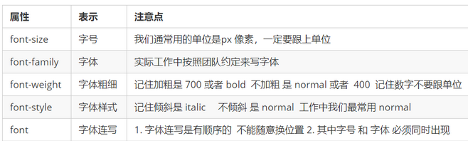
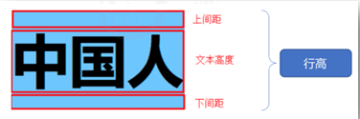
CSS常用样式属性
1 文字样式属性
color：文字颜色，可以是颜色名称、十六进制值、RGB值
font-size：文字大小，可以px、%或者相对单位（em、rem）
font-family：文字字体，字体名
font-weight：文字粗细，normal（400）、bold（700）、100-900等
font-style：文本风格，normal 默认标准；italic 斜体
text-align：水平方向上的文本对齐，left/right/center/justify(两端对齐)
line-height：
设置行高(文字行高=盒子高度，单行文字垂直居中)
字体的综合写法
使用 font 属性时，必须按下面语法格式中的顺序书写，不能更换顺序，各个属性间以空格隔开，不需要设置的属性可以省略（取默认值），必须保留 font-size 和 font-family 属性，否则 font 属性将不起作用
示例代码：5 css常用样式属性.html

Slide 14
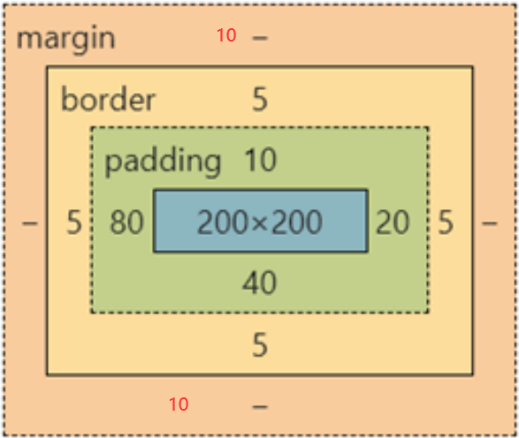
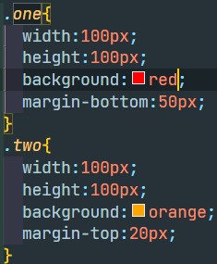
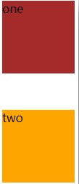
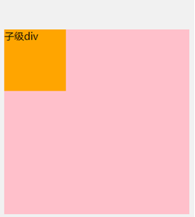
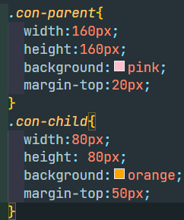
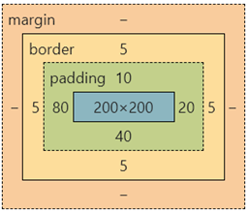
CSS常用样式属性
2 盒模型样式属性
width：设置元素宽度
height：设置元素高度
margin：设置元素外边距
盒子和盒子之间距离，必须指定宽度
margin：top right bottom left；可以分开margin-top/right/bottom/left;
块级元素水平居中：width:100px; margin: 0 auto;
行内元素或行内块元素水平居中：给父元素 text-align: center;
外边距合并：
相邻块元素垂直外边距合并
上面元素有下边距，下面元素有上边距
垂直间距不是上下边距之和，是两个值取较大的
2. 嵌套块元素垂直外边距塌陷
嵌套关系的块元素，父元素有上边距，同时子元素也有上边距，父元素会塌陷较大的外边距值，外边距取较大值合并形成一个外边距
解决：为父元素定义上边框、内边距、overflow: hidden
padding：设置元素内边距，边框和内容之间距离
padding:上 右 下 左; 可以分开padding-left/right/top/bottom
影响了盒子实际大小
盒子有宽和高，指定内边距，撑大盒子
盒子没有指定宽和高，不会撑开盒子大小
盒子和效果图大小保持一致：宽和高减去多出来的内边距大小
border：border-width、border-style、border-color、border-radius
border-style: none (无) | solid (实线) | dashed (虚线) | dotted（点线）
边框合写： border:1px solid red;
边框分开写：border-top: 1px solid red; 上边框的样式
border-collapse：控制浏览器绘制表格边框的方式，控制相邻单元格的边框
border-collapse: collapse; （相邻框合并在一起）
边框会额外增加盒子的实际大小：
测量盒子大小，不量边框
测量含边框，需要width/height减去边框宽度
清除内外边距：* { margin:0; padding:0;}
网页元素默认带有内外边距，不通浏览器默认的不一致
布局前，清除网页元素的内外边距，让浏览器保持一致

Slide 15

CSS常用样式属性
3 背景样式属性
background-color：背景颜色，颜色值、transparent(透明)
background-image：背景图片，none没背景图（默认）、图片url
background-size：背景图片尺寸，可以px、%或关键字（cover、contain）
background-repeat：设置背景平铺方式，repeat(水平和垂直)/repeat-x（水平）/repeat-y（垂直）/no-repeat（不重复）;
background-position：设置背景图片的位置。x、y坐标或者方位名词
top、center、bottom、left、center、right 方位名词
background-attachment：背景图片是否固定或随页面其余部分滚动
scroll：背景随对象内容滚动；fixed：图像固定
4 定位样式属性
position：定位方式，static（静态）/relative（相对定位-占原来位置）/absolute（绝对定位-脱离文档流）/fixed（固定定位）
定位属性：用于设置元素的位置和层叠顺序等。（上、右、下、左）
○ top：设置元素顶部边缘相对于其容器的位置。
○ left：设置元素左侧边缘相对于其容器的位置。
○ right：设置元素右侧边缘相对于其容器的位置。
○ bottom：设置元素底部边缘相对于其容器的位置。
5 布局样式属性
display：显示方式，一个元素在页面中消失或显示
none（隐藏）不在保留位置
block(转块级、显示元素)、inline（内联）、flex（弹性布局）
visibility：可见性
visible 元素可视；
hidden 元素隐藏；隐藏元素后，继续占有原来的位置
float：浮动方式，如 left、right、none。
overflow：元素内容溢出，指定元素的框超过指定高度及宽度
visible 不剪切内容，也不添加滚动太
hidden 超出隐藏
有定位的盒子慎用，会隐藏多余的部分
清除浮动、隐藏超出内容
scroll 不管是否超出内容，显示滚动条
auto 超出自动显示滚动条，不超出不显示
背景样式合写：
background: 背景颜色 背景图片地址 背景平铺 背景图像滚动 背景图片位置;
背景色半透明（必须4个值）
盒子背景半透明，内容不受影响
最后一个参数是 alpha 透明度，取值范围在 0~1之间，习惯把0.3的0省略，
background: rgba(0, 0, 0, .3);

Slide 16
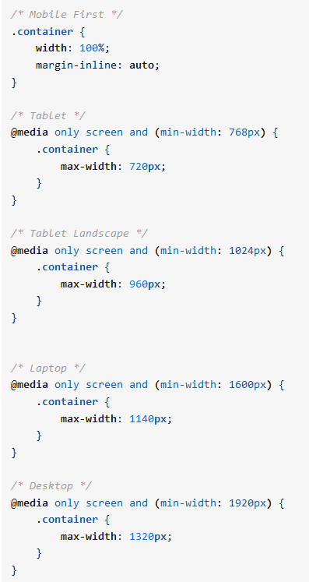
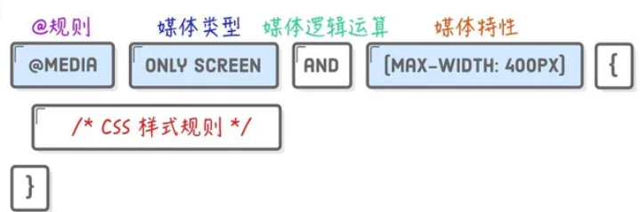
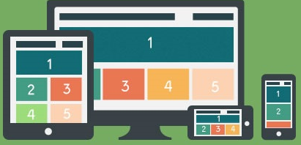
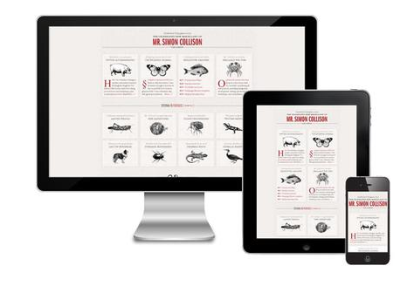
CSS常用样式属性
6 CSS3媒体查询
媒体查询用法
媒体查询
设置meta标签
CSS的一种技术，CSS3新增属性,用于根据设备属性和特性应用不同的样式规则，实现根据设备大小、方向和类型等自适应布局和样式的目的。(IE8-浏览器不支持)
<meta name="viewport" content="width=device-width, initial-scale=1.0, maximum-scale=1.0, user-scalable=no">
设置媒体查询样式规则
使用媒体查询场景
响应式设计：不同屏幕分辨率的设备,提供适合的样式和布局。
设备优化：根据设备的特性和功能，为特定的设备类型（如移动设备、平板电脑）或功能（如触摸屏、高分辨率屏幕）提供定制化的样式和布局。
打印样式控制：控制打印页面的样式。
媒体类型:
screen、print
媒体特性
width、orientation
示例代码：5.1 CSS媒体查询.html

Slide 17
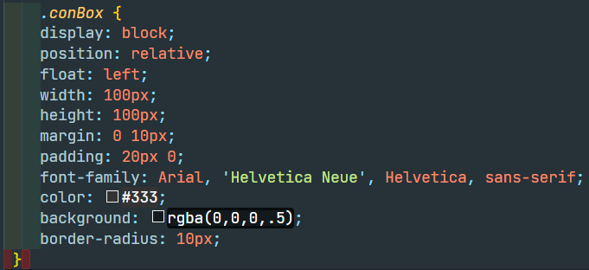
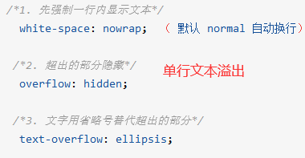
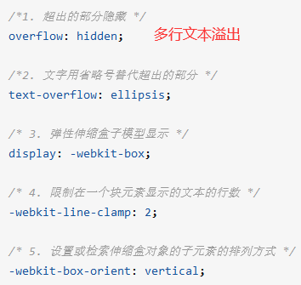
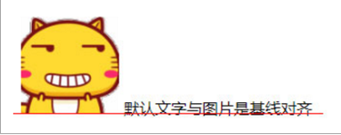
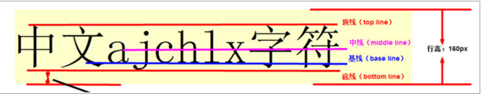
CSS常用样式属性
7 CSS属性书写顺序
8 其他常用样式属性
鼠标样式
li { cursor: pointer;} 手型
轮廓线，去掉表单默认蓝色边框
input {outline : 0; }或者 none
防止拖拽文本域，文本域右下角不可以拖拽
textarea: { resize: none; }
vertical-align，设置图片或表单元素和文字垂直对齐
vertical-align : baseline | top | middle | bottom
单行文本溢出显示省略号
多行文本溢出显示省略号
布局定位属性：display / position / float / clear / visibility / overflow（建议 display 第一个写，关系到模式）
自身属性：width / height / margin / padding / border / backgroun
文本属性：color / font / text-decoration / text-align / vertical-align / white- space / break-word
其他属性（CSS3）：content / cursor / border-radius / box-shadow / text-shadow / background:linear-gradient …

Slide 18
CSS盒模型和布局
03
CSS盒模型的概念和分类

Slide 19
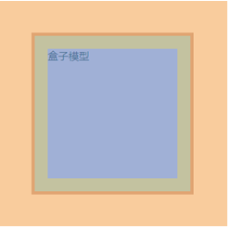
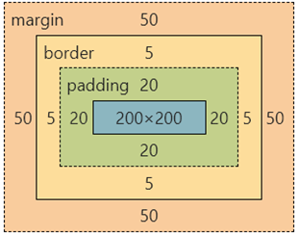
CSS盒模型
盒模型是指在网页中的每个元素都被看作一个矩形的盒子，它包含了元素的内容、内边距、边框和外边距。
1 盒模型：
标准盒模型（W3C盒模型）
宽度和高度仅包含内容区域，不包含内边距和边框
IE盒模型（怪异盒模型）
宽度和高度包含了内容区域、内边距和边框
4 示例代码：CSS盒模型.html
如何设置和调整盒模型的大小和边框样式。
2 如何设置盒模型：
使用width和height属性设置盒模型的宽度和高度。
使用padding属性设置盒模型的内边距。
使用border属性设置盒模型的边框样式、宽度和颜色。
使用margin属性设置盒模型的外边距。
3 如何调整盒模型的大小和边框：
设置width、height、padding、border等样式属性来调整盒模型的大小和边框样式。
使用box-sizing属性控制盒模型的尺寸计算方式，常用值有content-box（标准盒模型）和border-box（IE盒模型）。
使用border-radius属性设置盒模型的圆角效果。
使用box-shadow属性添加盒模型的阴影效果。
示例代码：6 盒模型.html

Slide 20
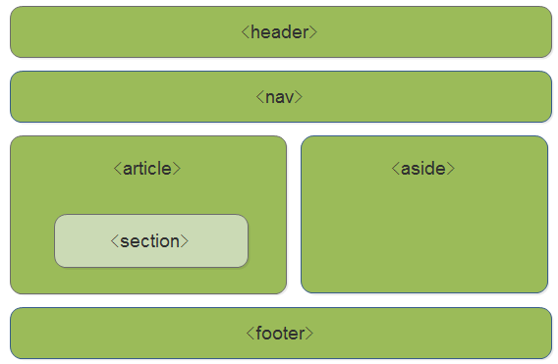
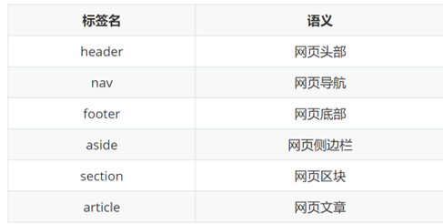
常用布局方式
1 标准流
标签按照规定好默认方式排列，基本布局方式
块级元素独占一行，从上到下顺序排列。
常用元素：div、hr、p、h1~h6、ul、ol、dl、form、table
行内元素按照顺序，从左到右顺序排列，配到父元素边缘则自动换行。
常用元素：span、a、i、em 等
网页布局第一准则：
多个块级元素纵向排列找标准流，多个块级元素横向排列找浮动。
有语义化的布局标签：
示例代码：7 标准流布局.html

Slide 21
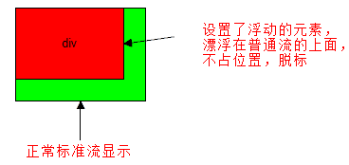
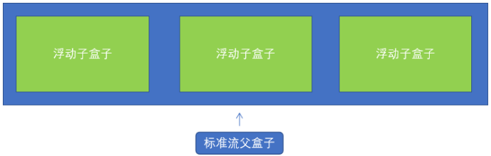
常用布局方式
2 浮动布局
很多布局效果，标准流没有办法完成，可以利用浮动完成布局
浮动可以改变元素标签默认的排列方式
让块级元素水平排列
什么是浮动
float属性用于创建浮动框，将元素从正常的文档流中脱离出来，并让其向左或向右浮动，使其他元素环绕它。
浮动的元素会一行内显示并且元素顶部对齐，没有间距
浮动元素会具有行内块元素的特性
float：none（不浮动）| left（左浮动） | right（右浮动）
为了约束浮动元素，浮动元素和父级块元素搭配使用
清除浮动（闭合浮动）：
浮动的子标签无法撑开父盒子的高度
父盒子本身有高度，不会影响下面文档流，不需要清除浮动
清除浮动之后，父级会根据浮动的子盒子自动检测高度
浮动元素末尾加<div style="clear:both"></div>
父级添加 overflow: hidden;
父级添加after伪元素：
css .clearfix:after { content: ""; display: block; height: 0; clear: both; visibility: hidden; } .clearfix { /* IE6、7 专有 */ *zoom: 1; }
css .clearfix:before,.clearfix:after { content:""; display:table; } .clearfix:after { clear:both; } .clearfix { *zoom:1; }
示例代码：7 标准流布局.html
7.1 浮动布局.html

Slide 22
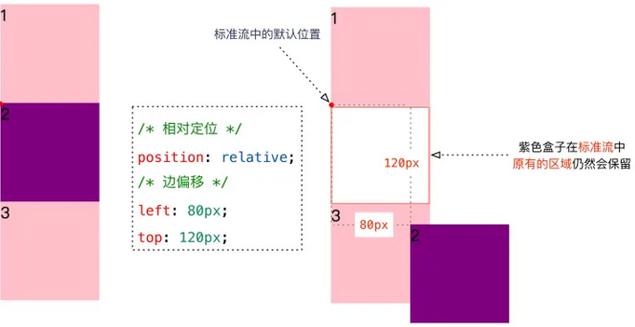
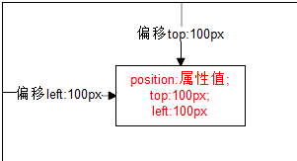
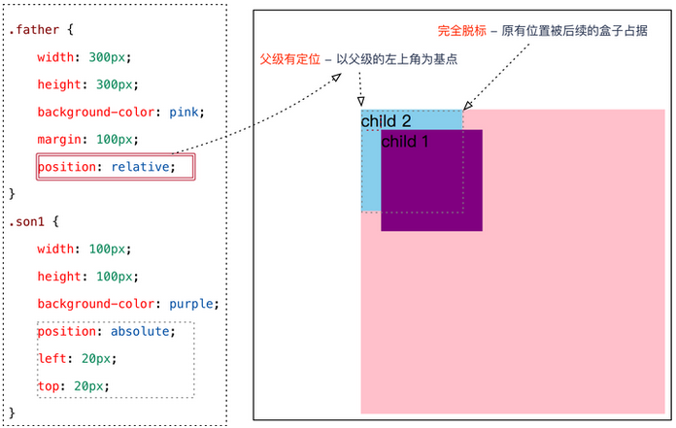
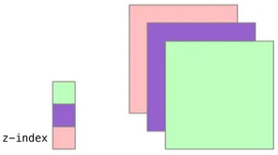
常用布局方式
3 定位布局(小角标、滚动窗口元素固定屏幕某个位置)
让元素在盒子内移动位置或者固定屏幕某个位置，并且可以压住其他元素
定位模式
position : relative; 相对定位，占原来位置
position: absolute; 绝对定位，脱离文档流
position: fixed ; 固定定位，固定在浏览器可视区位置
不随滚动条滚动，和父元素没有关系，单独使用
position: static; 静态定位
偏移量
top 定义元素相对于父元素上边线距离
bottom 相对父元素下边线距离
left 相对父元素左边线距离
right 相对父元素右边线距离
top 和 bottom 、left 和 right不要同时使用；
堆叠顺序（z-index）
定位布局，出现盒子重叠，控制盒子前后次序
z-index : 正整数、负整数、0，数值越大，层级越高
只用于相对定位、绝对定位、固定定位，其他无效
示例代码: css常用样式属性.html

Slide 23
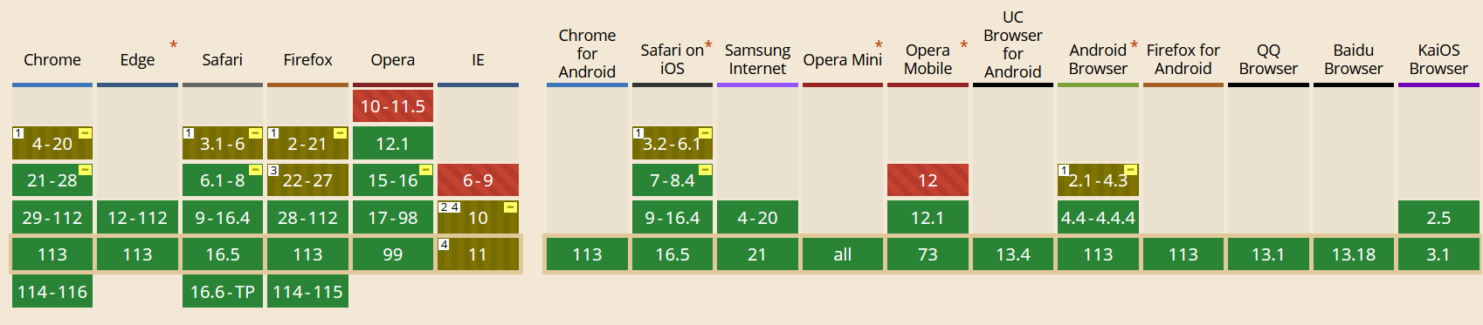
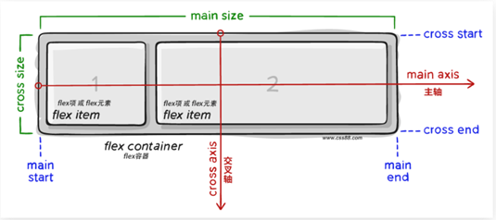
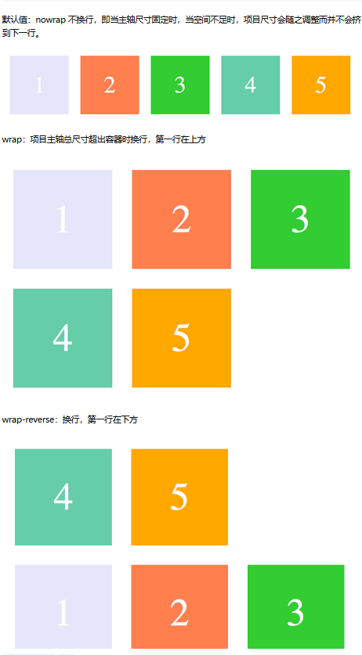
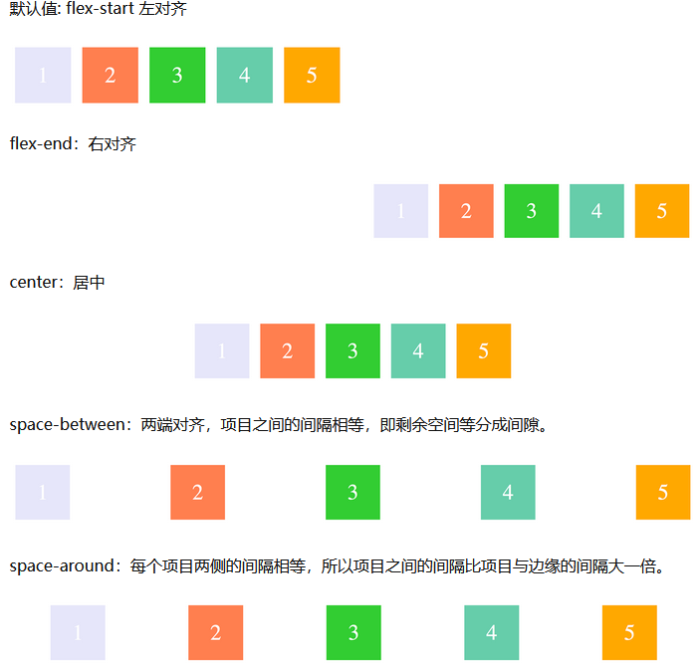
常用布局方式
示例代码:8 弹性布局-flex.html
4 弹性布局（flex布局）
灵活的盒子容器,CSS3 引入的新的布局模式。决定了元素如何在页面上排列，可以根据可用空间的大小自动伸缩。
在不同方向排列元素
重新排列元素的显示顺序
更改元素的对齐方式
动态地将元素装入容器
Flex容器是一个父元素，子元素被称为Flex项目。
设置Flex容器的属性，如display: flex，可以让Flex项目按照一定的规则在容器内布局。
Flex项目可以通过设置宽度、高度、排列顺序等属性来控制它们在容器内的位置和大小
使用flex-direction、justify-content、align-items等属性来控制弹性容器中的项目布局和对齐方式
display: flex：设置容器的弹性布局
flex-direction： 设置主轴排列方向
row | row-reverse | column | column-reverse;
flex-wrap: 决定容器内项目是否可换行
flex-wrap: nowrap | wrap | wrap-reverse;
justify-content : 定义主轴对齐方式
flex-start 左对齐 | flex-end 右对齐 | center 居中 | space-between 两端 | space-around 间隔相等;

Slide 24
PC端和移动端H5兼容性
04
PC端和移动端h5兼容性

Slide 25
PC端和移动端区别
区别 | 移动端 | PC端
屏幕尺寸和分辨率 | 1.屏幕尺寸较小,分辨率相对低 2.要考虑使用响应式布局和媒体查询,适配不同尺寸的设备 | 1.更大的屏幕尺寸和较高的分辨率,展示更多的内容 2.使用固定布局或根据屏幕分辨率进行适配
布局 | 单列布局,在小屏幕上易于阅读和操作 | 多列布局,更好利用屏幕空间,展示更多的信息
视口设置 | 使用 <meta> 标签设置视口,禁止页面缩放 | 视口设置相对简单，可以忽略
手势操作和交互 | 1.以触摸屏幕为主,比如:放大缩小手势、滑动 2.需要考虑触摸操作和手势控制元素的大小和点击区域 3.确保页面上的按钮、链接和其他交互元素足够大，以便用户操作 | 1.以鼠标和键盘为主,比如:鼠标悬停、右键菜单和键盘快捷键等功能 2.无需特别考虑手势操作
导航菜单和导航方式 | 使用折叠菜单、侧边菜单或底部选项卡 | 使用水平导航栏、垂直导航菜单等经典导航方式
图片和多媒体资源优化 | 1.对图片和多媒体资源进行优化提高加载速度和性能 2.响应式技术/压缩文件大小/使用适当图片格式/懒加载 | 优化图片大小格式，但不需特别关注带宽和屏幕分辨率
字体渲染 | 使用相对单位(em/rem)和媒体查询调整字体大小和行高 | 使用固定单位调整字体大小和行高
测试和调试 | 1.chrome开发者工具的移动设备模式 2.引入VConsole，真实移动设备测试 | 1.浏览器开发者工具

Slide 26
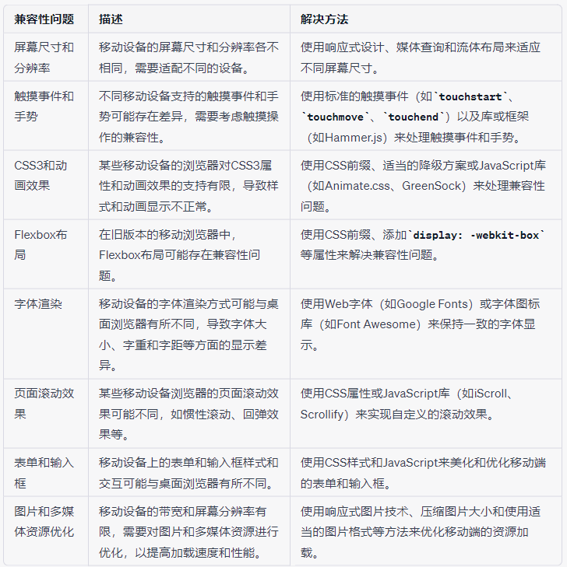
移动端兼容性问题和解决方案
什么是兼容性
网页在不同浏览器、不同设备或不同版本中的正确显示和正常运行。不同浏览器对HTML和CSS标准的解释和支持程度不同，以及移动设备的特殊性，导致了兼容性问题的存在。
常见兼容性问题
屏幕尺寸和分辨率差异
触摸事件和手势支持
CSS3和动画效果的兼容性
Flexbox布局的兼容性
字体渲染差异
解决方法：
响应式设计/媒体查询/流体布局
使用标准的触摸事件和手势库
CSS前缀/适当的降级方法/javascript库
CSS前缀/添加额外属性
使用Web字体或字体图标库等
示例：不同浏览器下页面显示的差异.html
不同浏览器下页面显示的差异2.html
屏幕尺寸和分辨率差异
触摸事件和手势支持
CSS3和动画效果的兼容性
Flexbox布局的兼容性
字体渲染差异
示例：PC端和移动端H5页面对比
* 解决移动端兼容性问题的关键是进行充分的测试和调试

Slide 27
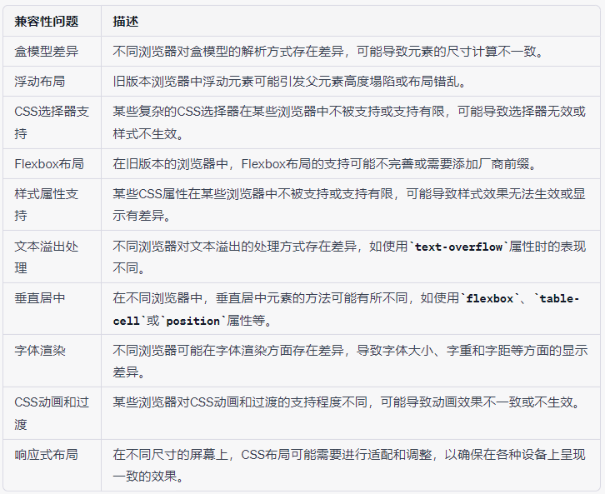
兼容性写法
实现一套兼容多浏览器、移动端和PC的开发，采取以下做法：
使用通用的HTML标记和语义化的CSS样式，避免使用特定浏览器的私有属性和功能。
使用CSS Reset 或 Normalize.css 来保持不同浏览器之间的样式一致性。
使用CSS前缀（如 -webkit-、-moz-、-ms-、-o-）以适应不同浏览器的兼容性。
使用CSS hack 或条件注释等方法来针对特定的浏览器或版本进行样式调整。
使用流行的CSS框架（如Bootstrap、Layui等），它们提供了跨浏览器和设备的样式和组件。
对于移动端，使用响应式设计和媒体查询来适配不同屏幕尺寸。
进行多浏览器测试，并根据需要进行浏览器特定的兼容性调整。
根据需求选择合适的方案，使用Polyfill或JavaScript库来填充某些浏览器缺乏的CSS功能。
示例：移动端兼容版.html
包含了移动端布局、响应式设计、媒体查询、触摸事件和手势操作等效果

Slide 28
兼容性
响应式设计和媒体查询
移动端优化的CSS样式和布局
触摸事件和手势操作支持
图片和多媒体资源优化
响应式设计和媒体查询
示例：创建一个响应式页面布局
移动端优化的CSS样式和布局
示例：应用移动端优化的样式和布局技巧
触摸事件和手势操作支持
示例：添加触摸事件和手势操作支持的效果
图片和多媒体资源优化
示例：优化页面中的图片和多媒体资源加载
1.简单的移动端H5页面开发：
使用响应式设计和媒体查询来适配不同屏幕尺寸。
使用移动端优化的CSS样式和布局。
考虑移动设备上的触摸事件和手势操作。
优化图片和多媒体资源加载，减少带宽和性能消耗。
测试和调试在不同移动设备和浏览器上的显示和交互效果。
Slide 7: 移动端H5和PC端H5的兼容性问题和解决方法
兼容性问题一：屏幕尺寸和分辨率差异
解决方法：响应式设计、媒体查询和流体布局
示例：使用媒体查询实现响应式布局
兼容性问题二：触摸事件和手势支持
解决方法：使用标准的触摸事件和手势库
示例：添加触摸事件和手势操作支持
兼容性问题三：CSS3和动画效果的兼容性
解决方法：使用CSS前缀、适当的降级方案或JavaScript库
示例：使用CSS3动画效果并处理兼容性
兼容性问题四：Flexbox布局的兼容性
解决方法：使用CSS前缀、添加额外属性
示例：实现Flexbox布局并处理兼容性
兼容性问题五：字体渲染差异
解决方法：使用Web字体或字体图标库
示例：优化字体渲染效果
2 常用的移动端布局：
媒体查询布局：使用CSS的媒体查询功能根据不同屏幕尺寸应用不同的布局样式。
Flexbox布局：使用Flexbox属性实现灵活的移动端布局，适应不同屏幕尺寸。
网格布局：使用CSS网格布局实现多列布局和响应式布局。
流体布局：使用百分比和弹性盒模型实现流体布局，使页面自适应不同屏幕尺寸。
Slide 10: 常用移动端布局
媒体查询布局
示例：使用媒体查询实现不同屏幕尺寸的布局
Flexbox布局
示例：使用Flexbox布局创建一个响应式网格
网格布局
示例：使用CSS网格布局实现页面布局
流体布局
示例：使用流体布局实现页面自适应效果
媒体查询布局
Flexbox布局
网格布局
流体布局
3 快速上手移动端开发的方法：
学习HTML和CSS的移动端特性和最佳实践。
使用适合移动端开发的框架和工具，如Bootstrap、Ionic、Framework7等。
借助调试工具和模拟器进行移动端页面的测试和调试。
学习移动端开发的基础知识
使用适合移动端的框架和工具
调试工具和模拟器的使用
示例：使用浏览器开发者工具进行调试
媒体查询CSS
兼容性检测 Can I use
4 一套兼容多浏览器和移动端H5与PC端H5的模板：
使用HTML5和CSS3的标准语法和特性。
根据需要添加适当的CSS前缀来兼容不同浏览器。
使用响应式设计和媒体查询来适应不同屏幕尺寸。
使用标准的移动端优化技术，如适当的字体渲染、触摸事件和手势支持等。
进行跨浏览器和跨设备的测试和调试，确保页面在各种环境中正常显示和运行。
使用HTML5和CSS3的标准语法和特性
添加适当的CSS前缀来兼容不同浏览器
响应式设计和媒体查询适配不同屏幕尺寸
使用移动端优化的技术和样式
跨浏览器和设备的测试和调试
示例：创建一个跨浏览器和设备兼容的模板

Slide 29
兼容性
移动端优化的CSS样式和布局时
响应式设计和媒体查询：介绍响应式设计的概念和原则，以及如何使用媒体查询来适配不同屏幕尺寸和分辨率。示范如何编写媒体查询，并展示不同屏幕尺寸下的布局效果。
移动端优化的布局技巧：介绍一些常用的移动端布局技巧，如流式布局、弹性盒子布局（Flexbox）和网格布局。演示使用这些布局技巧实现不同屏幕尺寸下的页面布局。
触摸事件和手势支持：介绍移动端的触摸事件和常用手势，如点击、滑动、缩放等。示范如何使用CSS样式和JavaScript来响应和处理这些事件和手势。
移动端特定样式和效果：介绍一些只在移动端生效的CSS样式和效果，如阻止用户选中文本、禁止页面缩放、滚动效果等。展示这些样式和效果在移动端上的表现。
图片和多媒体资源优化：讲解移动端下对图片和多媒体资源进行优化的技巧，如使用适当的图片格式、压缩文件大小、懒加载等。示范如何应用这些优化技巧来提升移动端页面的加载性能。
字体渲染和排版：介绍移动端下的字体渲染差异和排版问题，如字体大小、行高、字体平滑等。演示如何选择适合移动端的字体和设置字体相关的样式。
浏览器兼容性和前缀：讲解移动端浏览器的兼容性问题，以及如何使用CSS前缀来处理不同浏览器的兼容性。提供一些常用的CSS前缀和工具来帮助处理兼容性问题。
移动端调试工具和模拟器：介绍常用的移动端调试工具和模拟器，如Chrome开发者工具的移动设备模式、Safari开发者工具、Android模拟器等。示范如何使用这些工具进行移动端页面的调试和测试。

Slide 30
常用框架对比
特点 | Bootstrap | Layui
官网地址 | https://www.bootcss.com/ 根据项目需求,选择合适的版本 Bootstrap v3/v4/v5 | https://layui.dev/ layuiAdmin: iframe版: https://layui.gitee.io/v2/layuiadmin/iframe/views/ 单页面版: https://layui.gitee.io/v2/layuiadmin/single/ 移动终端效果: https://dev.layuion.com/themes/layuiadmin/
兼容性 | 支持主流浏览器，包括低版本的IE。 | 对低版本浏览器的兼容性较差，更适合现代浏览器。
响应式设计 | 提供了强大的响应式设计能力，适应不同设备和屏幕尺寸。 | 对响应式设计的支持相对较弱，需要自行进行适配和样式调整。
组件丰富 | 提供了丰富的UI组件和样式，包括按钮、导航、表单、模态框等等 | 提供了一些简单易用的UI组件和样式，适合快速搭建简单界面。
文件大小 | 文件较大，包含了很多功能和样式，可能存在冗余。 | 文件体积较小，加载速度快。
样式定制 | 样式定制相对复杂，需要较多的样式修改和覆盖。 | 样式相对简洁，定制起来相对容易。
社区支持和文档 | 拥有完善的文档和示例，活跃的社区支持。 | 在国内有较多的用户和文档资源。
移动端支持 | 对移动端有较好的支持，提供了响应式设计和移动端优化的样式和布局。 | 对移动端支持相对较弱，需要自行进行适配和样式调整。
功能扩展 | 丰富的插件和扩展，有大量第三方资源和库可供使用。 | 功能相对有限，插件和扩展相对较少。

Slide 31
综合实践及学习资源
05
HTML+CSS综合实践/学习教程

Slide 32
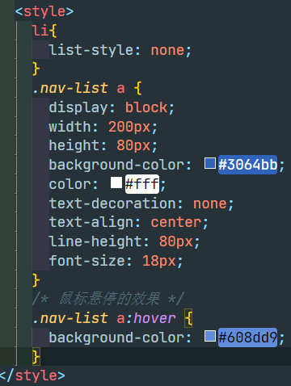
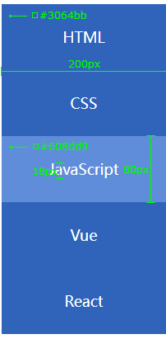
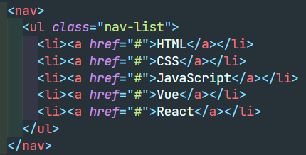
综合实践1-菜单布局
页面整体布局思路：
先定大结构：上下、左右、上中下，左中右
在定小模块结构：同大结构
根据效果图，在结构里写样式
目录结构：
images 图片
views html页面
css 样式文件
js js文件
CSS样式
HTML标签
示例代码：15 综合实践1-菜单布局.html

Slide 33



综合实践2-banner
CSS样式
HTML标签
示例代码：16 综合实践2-banner.html

Slide 34






综合实践3-消息列表
示例代码：17 综合实践3-消息列表.html
内容区域
整体布局
标题区域
<div class="news"></div>
<div class="hd"><a href="#">新闻</a></div>

Slide 35





综合实践4-内容列表
示例代码：18 综合实践4-内容列表.html
内容样式
内容
整体布局
列表布局
<div class="box">
<ul>
<li>1</li>
<li>2</li>
<li>3</li>
<li>4</li>
</ul>
</div>
<div class="box"></div>

Slide 36
前端学习资源推荐
学习教程:
学习方法:
现代 JavaScript 教程 https://zh.javascript.info/
MDN https://developer.mozilla.org/zh-CN/docs/Web
提供了HTML、CSS、JavaScript等前端技术的详细文档和教程
HTML教程：
https://developer.mozilla.org/zh-CN/docs/Learn/HTML
CSS教程
https://developer.mozilla.org/zh-CN/docs/Learn/CSS
JavaScript入门教程
https://developer.mozilla.org/en-US/docs/Learn/JavaScript/First_steps
3. w3school https://www.w3school.com.cn/
提供了HTML、CSS、JavaScript等前端技术的在线学习资源和实践案例
HTML基础教程 https://www.w3schools.com/html/
CSS基础教程 https://www.w3schools.com/css/
JavaScript基础教程 https://www.w3schools.com/js/
4. 菜鸟教程 https://www.runoob.com/
5. iconfont https://www.iconfont.cn/
6.Can I USE https://caniuse.com/
Copy-复制
Run-运行
Modify-修改

Slide 37
注意事项
学习基础语法和标签：
HTML和CSS都有自己的语法和标签，需要学习基本语法规则、标签的使用方法以及常见的属性。
了解常用的HTML标签（如<div>、<p>、<a>等）和CSS属性（如color、font-size、margin等）是非常重要的。
理解盒模型：
盒模型是CSS布局的基础，要理解元素的内容、内边距、边框和外边距在页面布局中所占据的空间。
学会使用CSS的width、height、padding、border和margin等属性来控制盒模型的各个部分。
掌握选择器：
选择器是CSS中用于选择HTML元素的方式。了解不同类型的选择器（如标签选择器、类选择器、ID选择器、属性选择器等）以及它们的使用场景，可以帮助你更准确地选中要样式化的元素。
学习布局方式：
掌握常见的布局方式，如流式布局、浮动布局、定位布局和弹性布局等。理解它们的原理和使用方法，能够帮助你将元素放置在页面中的适当位置，并实现所需的页面结构。
注意样式层叠和继承：
当多个CSS规则同时作用于同一个元素时，会发生样式层叠。要理解CSS的层叠规则和优先级，以便准确地控制元素的样式。此外，还要注意样式的继承特性，某些属性会被子元素继承而不需要显式设置。
调试和排查问题：
在开发过程中，可能会遇到布局错乱、样式不生效等问题。学会使用浏览器的开发者工具进行调试，检查元素和样式属性，以找出问题所在并进行修复。

Slide 38
Q&A
Q&A

Slide 39
谢谢
THANKS
Notes:
非常感谢大家的参与，希望这次前端代码调试培训能够为大家带来实际的收获和帮助。
如果大家还有任何问题或者需要进一步的帮助和指导，欢迎随时联系我。
同时，也欢迎大家提供反馈和建议，帮助我们改进和完善培训内容。
最后，再次感谢大家的参与和支持，期待下次再见！

